Slide 1
人民教育出版社 九年级 | 全一册
第十三章 · 内能
第3节 比热容

Slide 2
白天海滩上的沙子热得烫脚，而海水却非常凉爽；傍晚太阳西落，沙子很快凉了下来，而海水却仍然暖暖的。同样的日照条件，为什么沙子和海水的温度不一样？

Slide 3
为什么在同一时刻沙子和海水的温度却不一样？
猜想
沙子吸热升温比水快
沙子放热降温比水快

Slide 4
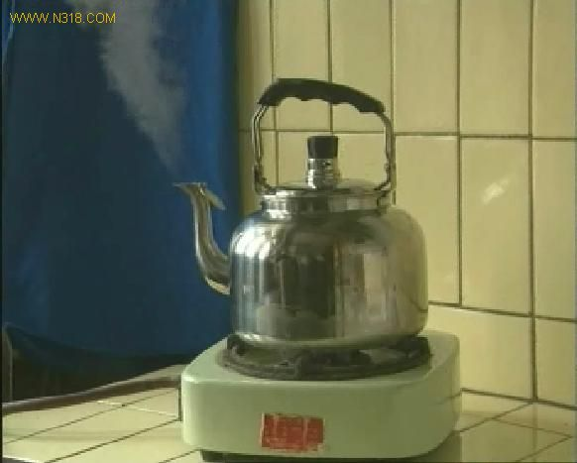
（1）烧开一壶水与烧开半壶水需要的热量一样多吗？
（2）把一壶水烧开与烧成温水需要的热量一样多吗？
水在温度升高时吸收的热量，跟水的质量(m)
有关，跟温度升高的度数(Δt)有关 。
进一步思考
如果质量相同的不同物质，升高相同温度
时，它们吸收的热量是否也相同?

Slide 5
1、如何使物质的温度升高？
2、如果改变加热方式会不会影响实验效果?
信息快递
如果加热方法完全相同，就可以认为单位时间内物质吸收的热量相同。

Slide 6
3、如何比较两种物质吸热能力的差异？
方法一：保持质量相同，在加热时间（吸收热量）相同的情况下，观察物体升高的温度是否相同。
方法二：保持质量相同，物体升高相同的温度，观察所需要的时间（吸收热量）是否相同。
4、主要仪器：
相同的热源、天平、温度计、秒表

Slide 7
质量相同，如果吸收相同的热量，谁升温更快？
质量相同，要升高相同的温度，谁需要的时间更长？

Slide 8
这说明：质量相等的不同物质，在温度升高的度数相同时，吸收的热量____（相同/不同）。
不同
所以，物体吸收的热量不仅与物体的质量、物体温度的变化有关，还与物质的种类有关。
从实验中发现：水和煤油 的吸热能力更强。
水
比热容就是比较不同物质吸热能力大小的物理量。
如何表示不同物质在这种性质上的差别呢？

Slide 9
1、什么是比热容
经过科学测定，发现一般情况下，不同的物质，在质量相等、升高温度相同时，吸收的热量不同.物质的这种性质，用物理量比热容来表示.
一定质量的某种物质，在温度升高时
吸收的热量与它的质量和升高的温度乘积
之比，叫做这种物质的比热容.
比热容用符号 c 表示，它的单位是焦每千克摄氏度，符号是 J / (kg · ℃) .

Slide 10
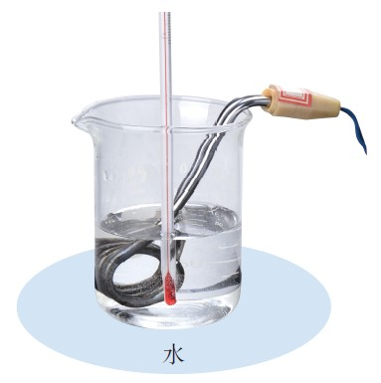
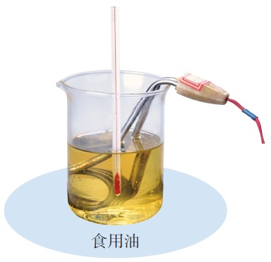
水的比热容是：
c _{水}= 4.2×10³ J/(kg · ℃)
色拉油的比热容是：
c _{油}= 1.97×10³ J/(kg·℃)
尝试说出水的比热容的物理意义：
1 kg水温度升高或降低1 ℃吸收或放出的热量是4.2×10³ J.

Slide 11
学会查物质的比热容表
一些物质的比热容
物质 | 比热容 c / [J·(kg·℃)^{－1}] | 物质 | 比热容 c / [J·(kg·℃)^{－1}]
水 | 4.2×10³ | 铝 | 0.88×10³
酒精 | 2.4×10³ | 干泥土 | 约0.84×10³
煤油 | 2.1×10³ | 铁、钢 | 0.46×10³
冰 | 2.1×10³ | 铜 | 0.39×10³
色拉油 | 1.97×10³ | 水银 | 0.14×10³
沙石 | 约0.92×10³ | 铅 | 0.13×10³
关于比热容，下面几种认识对不对？
A．1 kg沙石，温度升高1 ℃，大概要吸收920 J的热量……（ ）
√
B．液体的比热容都比固体大……（ ）
√
C．同一种物质，比热容是相同的…（ ）
×
D．比热容是物质的特性之一，可以用来鉴别物质……（ ）
√

Slide 12
水的比热容比沙____，质量相等的水和沙子升高相同温度，水比沙子吸收的热量___ (多,少)。
大
多
质量相等的水和沙子吸收相同的热量，水比沙子升温___(快,慢)。
慢
为什么海水和沙子在同一时刻的温度不一样？
因为海水与沙子受光照的时间完全相同，所以它们吸收的热量相同，但是海水的比热比沙子的比热大，所以海水升温比沙子慢；没有日照时，海水降温比沙子慢。

Slide 13
单位质量的某种物质，温度降低 1℃所放出的热量，与他温度升高 1℃所吸收的热量相等，数值上也等于它的比热容.
比热容是反映物质自身性质的物理量.不同的物质，比热容一般不同.

Slide 14
二、水的比热容较大的现象与应用
强
水的吸热能力比别的物质__（强,弱）。
慢
水吸热升温比别的物质___（快,慢）。
（1）用水冷却汽车的发动机;
（2）暖水袋;
（3）中午，沙子很烫而水不烫；
（4）傍晚往秧田里灌水,保护秧苗夜间不致受冻;
（5）三峡水库区的气候受影响。

Slide 15
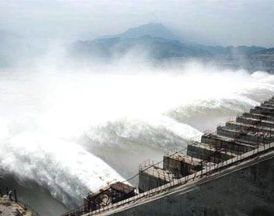
据有关专家预测，我国目前最大的三峡水电站建成之后，三峡库区的气候会受到一定的影响，夏天气温将比原来下降２℃左右，而冬天气温会比原来升高２℃左右。理论依据是什么？

Slide 16
如何计算物质吸收的热量？
铝的比热容c
质量m
升高△t
吸热Q
0.88×10³ J／(kg·℃)
1kg
1 ℃
0.88×10³ J
0.88×10³ J／(kg·℃)
2kg
1 ℃
2×0.88×10³ J
0.88×10³ J／(kg·℃)
2kg
2 ℃
2×2×0.88×10³ J
Q
＝
c
m
△t

Slide 17
三、热量计算公式
如果以Q_{吸}代表物体吸收的热量，c代表物质的比热容，m代表物体的质量，t₀和t分别是物体加热前后的初温和末温，吸热公式为：
Q_{吸}=cm(t-t₀)
如果要计算物体降温时放出的热量，公式会有什么不同？
Q_{放}=cm(t₀-t)

Slide 18
1.一个质量为250 g的钢件，加热到560 ℃，然后在空气中自然冷却，室温为20 ℃，这个钢件在冷却过程中放出多少热量?
解：
∵ c_{钢} ＝ 0.46×10³ J/(kg·℃)
t_{初温} ＝ 560 ℃ t_{末温} ＝ 20 ℃
∴ 由 Q_{放} = cm(t_{初温}-t_{末温}) ，可得：
Q_{放}＝0.46×10³ J/(kg·℃)×0.25 kg×(560 ℃－20 ℃)
＝ 6.21×10⁴ J
答：这个钢件在冷却过程中放出6.21×10⁴ J的热量.

Slide 19
2.将质量、初温分别相等的铁块和铝块（c _{铁} < c _{铝}）放在沸水中煮一段较长的时间，则它们吸收的热量【 】 A.铁块和铝块吸收的热量一样多 B.铝块比铁块吸收的热量多 C.铁块比铝块吸收的热量多 D.条件不足，无法确定
B

Slide 20
3.由c＝ ，关于同一种物质的比热容c，下列说法正确的是【 】
A.若吸收的热量增大一倍，则比热容增大一倍
B.若质量增大一倍，则比热容减至一半
C.若加热前后的温度差增大一倍，则比热容增大一倍
D.无论质量多大，比热容都一样
D

Slide 21
课堂小结
1．通过这节课你学到了什么？
2．什么是比热容，它的单位是什么？怎么读？
3．水的比热容大在实际中有哪些应用？
4．热量的计算公式。

